Slide 1
딥러닝 기술을 활용한 기자재 관리 시스템
CSE Capstone project
LKK-99

Slide 2
INDEX
01
진척도 보고
앱 진행 상황
백엔드 진행 상황
02
향후 계획
향후 계획

Slide 3

01
진척도 보고

Slide 4
앱 진행 상황
앱 개발 계획
(~10.30)
메인 페이지 구현 : Flutter를 사용하여 Dart로 직접 코딩 (~10.30)
FlutterFlow를 활용하여 재개발 (~11.10)
(~11.20)
카메라 및 알림 기능 : FlutterFlow는 카메라 기능이 없어서 Dart로 직접
코딩해야 할 것으로 예상.
알림기능을 활용하려면 데이터베이스에 접근해야 하기에
이번 주차부터 진행할 예정
(~12.4)
대여 및 반납 페이지 UI 개발 : 대여 페이지 UI 개발 완료
데이터베이스 연동은 추후에 진행할 예정

Slide 5
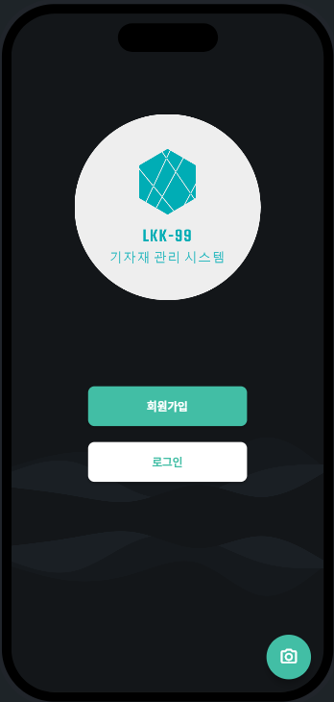
앱 진행 상황
시작 페이지
회원가입과 로그인 버튼을 선택 가능
카메라 버튼을 눌러 비로그인 상태에서도
기자재 인식 및 정보 확인 가능

Slide 6
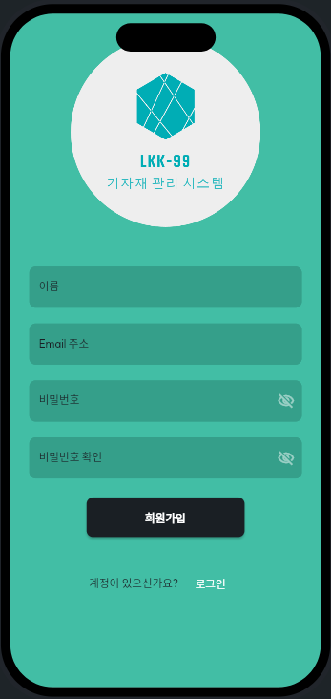
앱 진행 상황
회원가입 페이지
개인정보 (이름, 이메일, 비밀번호)를 입력하여
계정을 생성할 수 있음

Slide 7
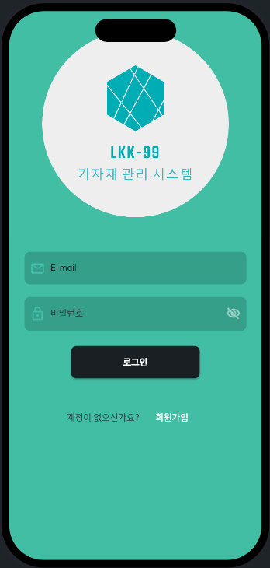
앱 진행 상황
로그인 페이지
가입 되어있는 계정의
이메일과 비밀번호를 입력하여
로그인을 할 수 있음

Slide 8
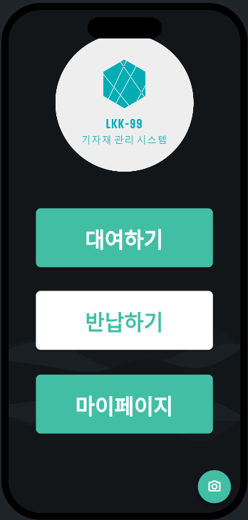
앱 진행 상황
메인 페이지
로그인을 하면 바로 노출되는 페이지
(자동로그인 상태에서는 시작페이지가 됨)
대여, 반납, 마이페이지 의 3개의 탭으로 구성

Slide 9
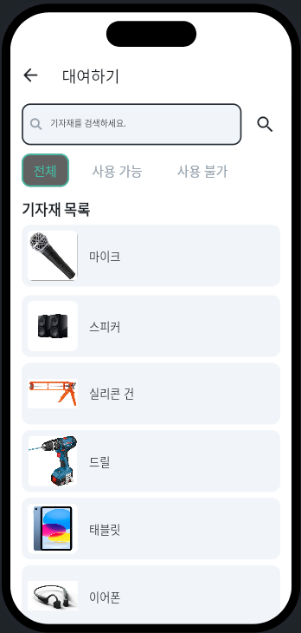
앱 진행 상황
대여하기 페이지
메인페이지에서 대여하기 탭을 클릭하면 이동
모든 기자재의 리스트를 확인할 수 있음
기자재를 클릭하여 상세 대여 정보 화면으로
넘어갈 수 있음
테이블 형식으로 바꾸고, 상세 정보들도
노출시킬 예정. 분류 기능 추가 예정

Slide 10
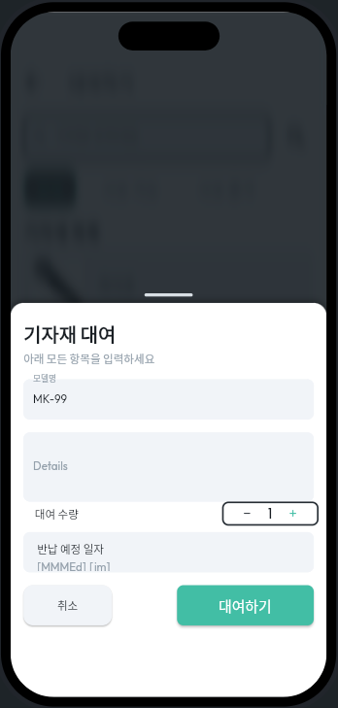
앱 진행 상황
상세 대여 정보
기자재 리스트에서 한 기자재 클릭 시
세부 항목들은 추가 예정

Slide 11
백엔드 변경사항
알림 받는 기능만을 포함하고 있던 예약 테이블을 삭제하고 즐겨찾기 기능에 통합
-> 즐겨찾기 한 기자재의 변동 사항에 대해 알림 받기 가능
2. 애매했던 대시보드 기능 확정
-> 대시보드에서 즐겨찾기에 추가한 기자재의 입출력 내역 확인 가능
-> 기자재 최신 입출력 현황 확인 가능
-> 대여 및 반납 승인, 게시판 답변 개인별 알림 확인 가능
-> 총 대여 횟수와 추천 수에 따른 인기 기자재 순위 확인 가능
3. 데이터베이스 소소한 변경
-> Django에서 제공하는 커스텀 User 테이블을 사용함에 따라, account_User(커스텀)와 UserInfo로 테이블을 나눔
-> 반납 완료 테이블 추가(기간(1년)에 따른 나의 반납 완료 리스트 구현 위해)
-> 기자재 테이블에서 "검색 수" field 삭제(유저별 추천수로 대체-> "좋아요"처럼 구현)

Slide 12
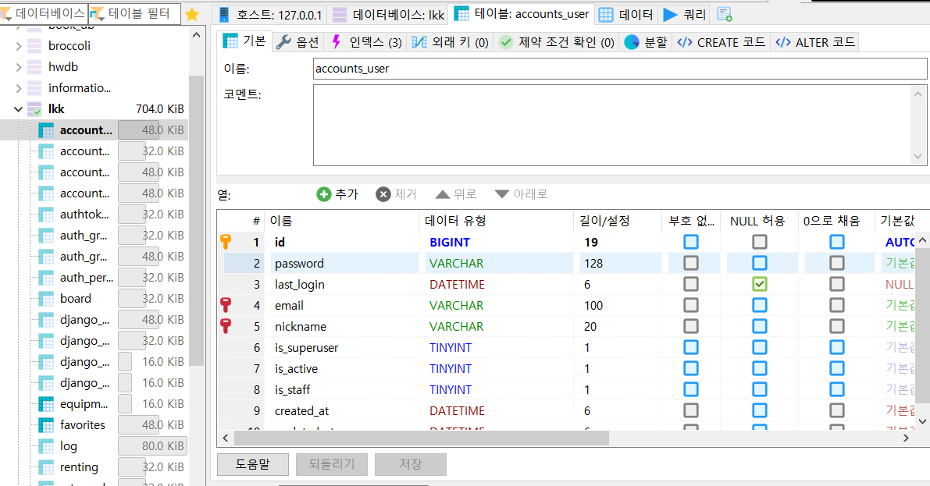
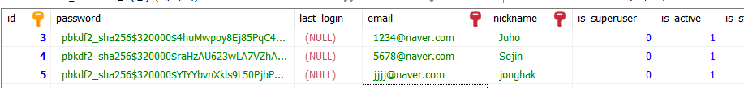
백엔드 변경사항
Django 제공
Account_User 테이블

Slide 13
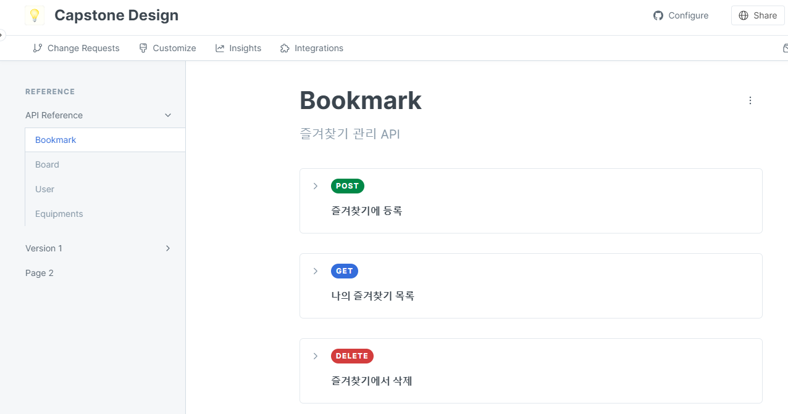
백엔드 진행 상황(명세서 목록)
계획대로 API 목록 확정 후 구현 시작
지난번 발표 때는 큰 기능만 나눴지만
파트별로 자세히 분류 및 시나리오 작성
즐겨찾기 기능 구현을 위한 API

Slide 14
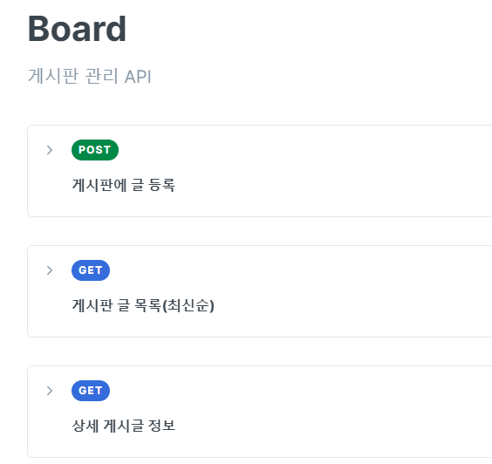
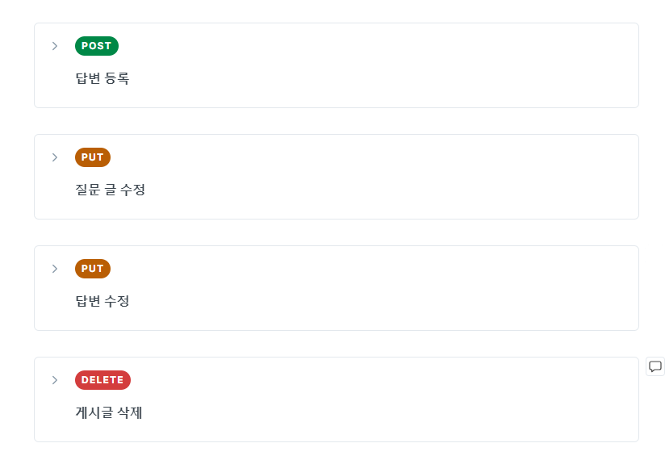
백엔드 진행 상황(API 명세서)
게시판 관리를 위한 API 목록

Slide 15
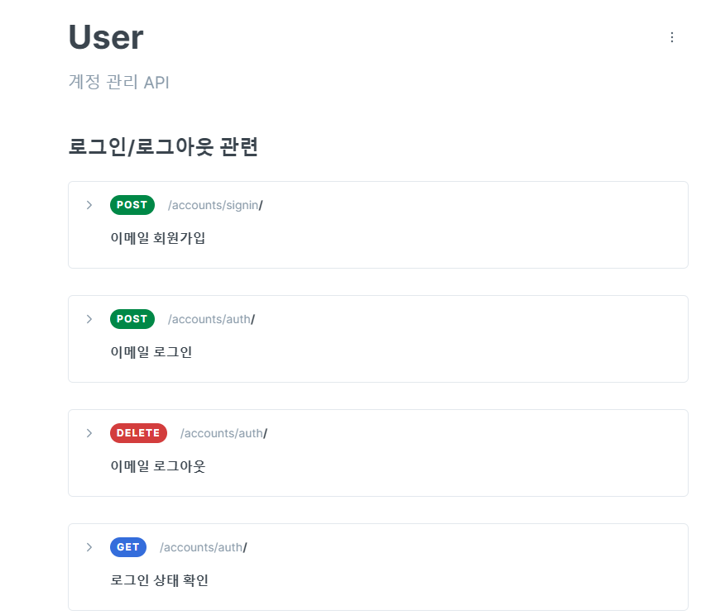
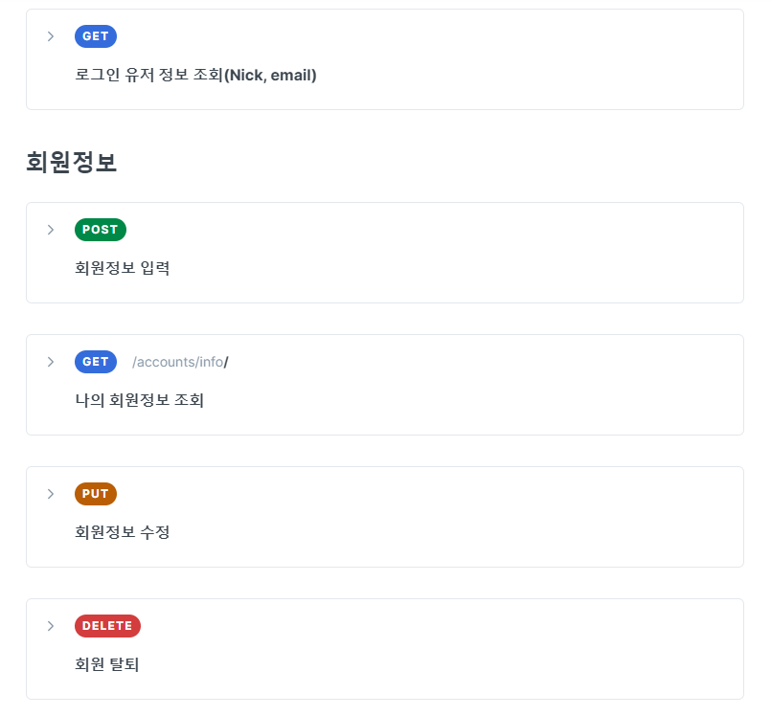
백엔드 진행 상황(API 명세서)
User 정보 관리, 로그인/로그아웃/ 소셜 로그인 등을 관리하기 위한 API

Slide 16
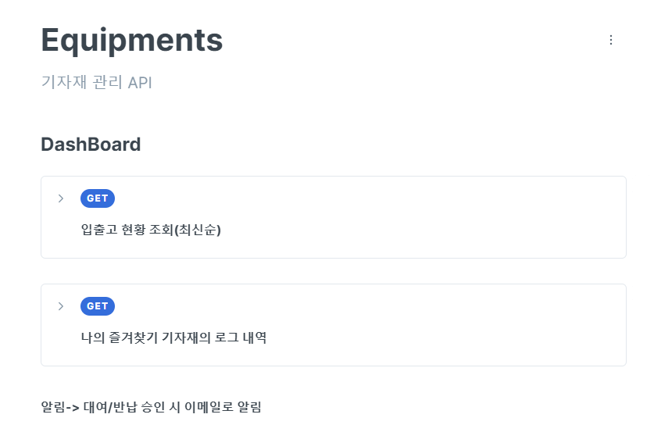
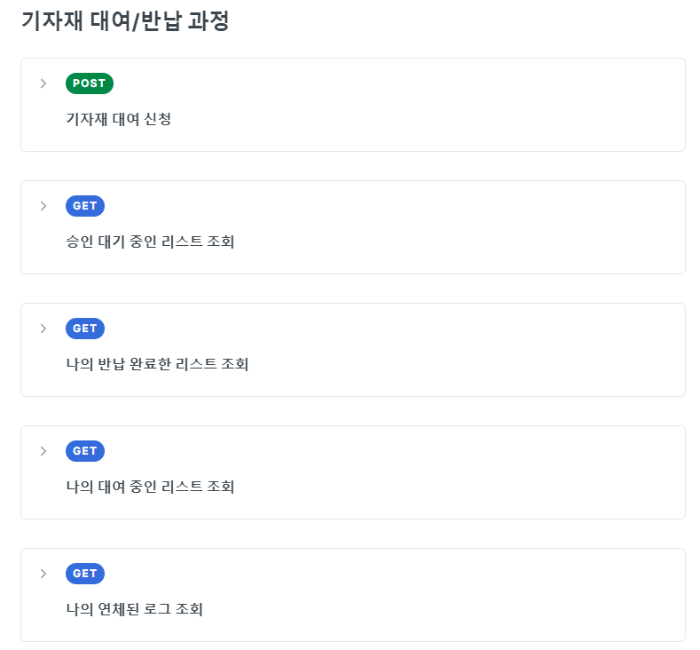
백엔드 진행 상황(API 명세서)
User 정보 관리, 로그인/로그아웃/ 소셜 로그인 등을 관리하기 위한 API
"Django.core.mail" 를 통해 이메일 알림 보내기 가능

Slide 17
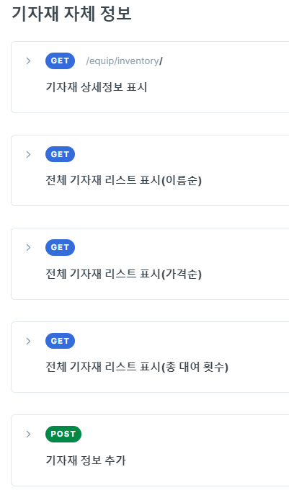
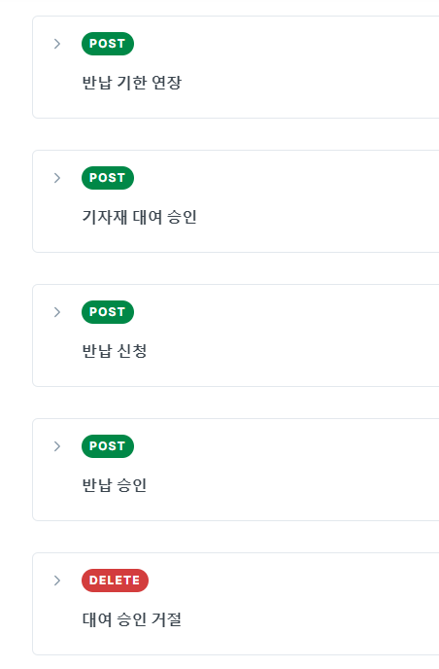
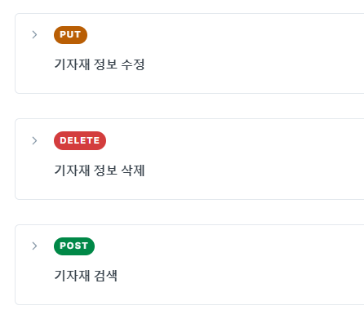
백엔드 진행 상황(API 명세서)

Slide 18
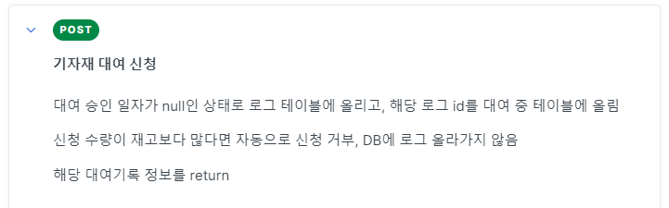
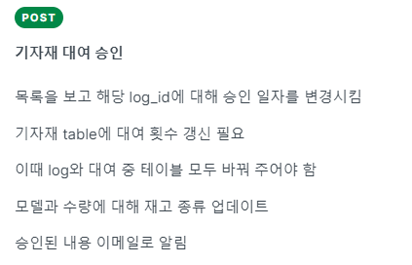
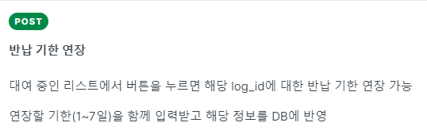
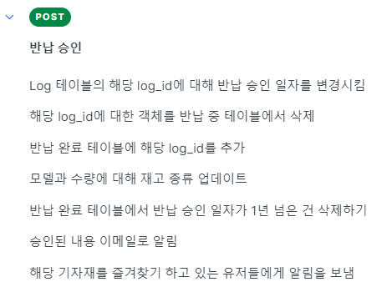
백엔드 진행 상황(API 명세서)
API 개발 시작하기 이전에 각각 기능과 프론트에서 사용할 시나리오를 작성해보고 구현 시작
파라미터와 Response도 꼼꼼히 점검

Slide 19
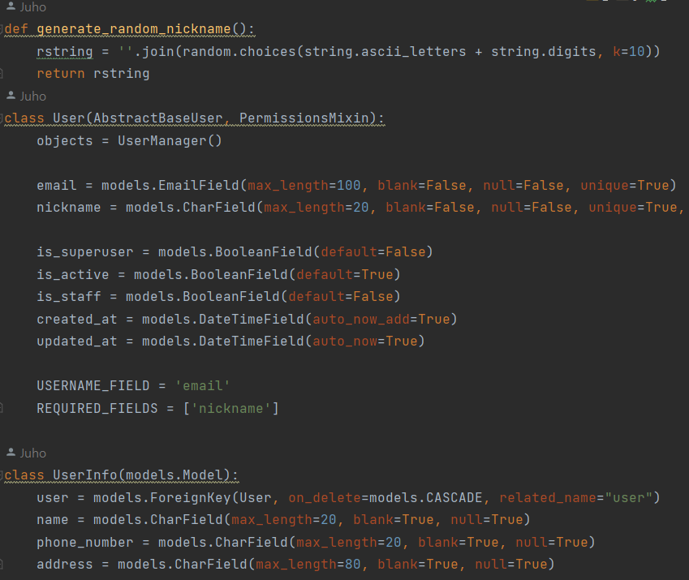
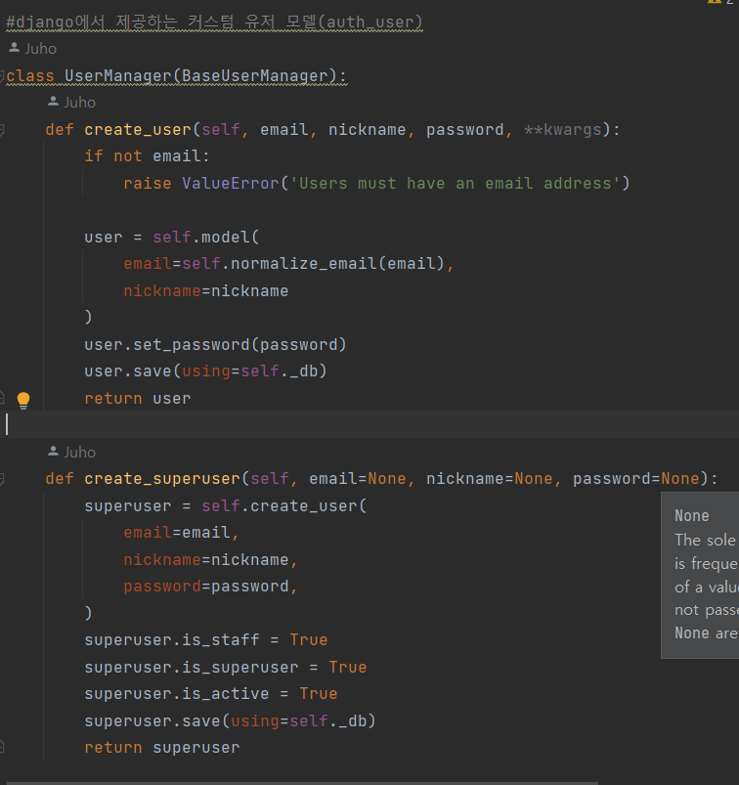
백엔드 진행 상황(API 구현-User)
User 모델 -> 커스텀 모델 이용. 필요한 column 선언
Nickname이 없을 경우 Random으로 정의

Slide 20
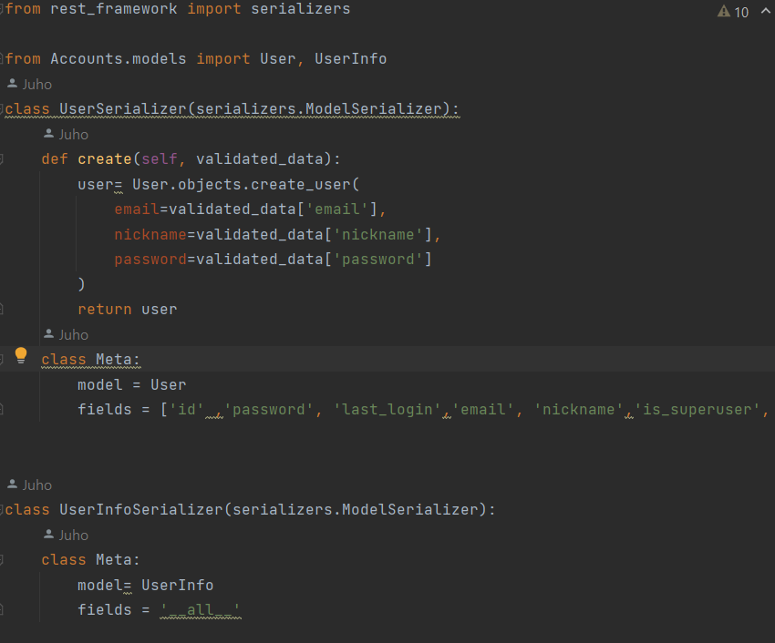
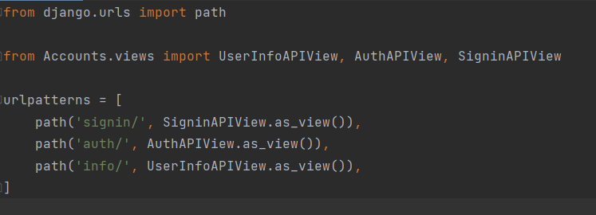
백엔드 진행 상황(API 구현-User)
회원가입, 로그인/로그아웃, 회원정보 조회 API
각각 URL과 serializer 파일
Serializer는 선언한 모델의 직렬화를 통해
원하는 대로 Response를 가능하게 함

Slide 21
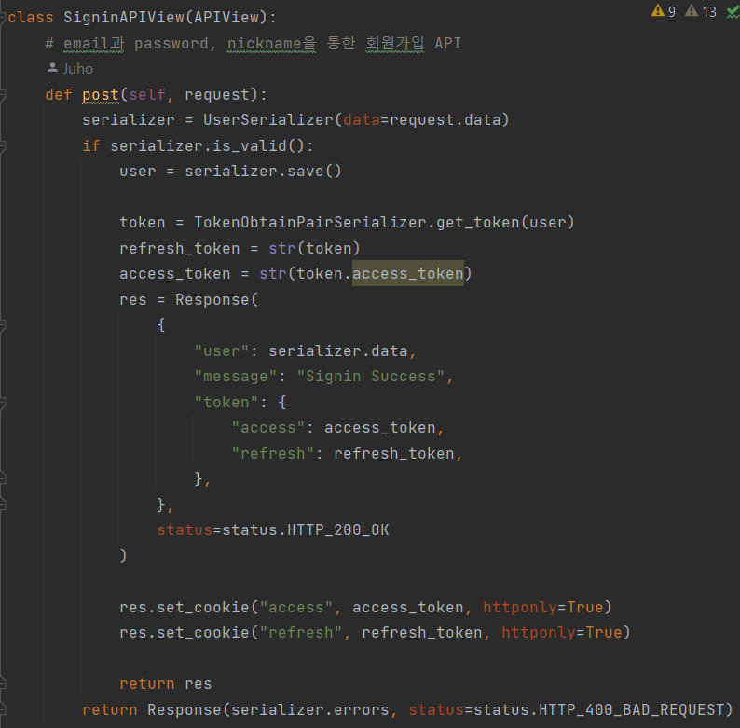
백엔드 진행 상황(API 구현-User)
회원가입
{
"nickname": "Juho",
"password": "1234",
"email": "1234@naver.com"
}
request를 UserSerializer를 통해 직렬화 후 토큰큰을 발행하고 문자열로 변환
쿠키를 설정하고 토큰을 안전하게 저장
토큰 만료에 따른 오류가 발생하는 것을 해결하는 것이 현재 목표(30분으로 설정했는데도 오류)

Slide 22
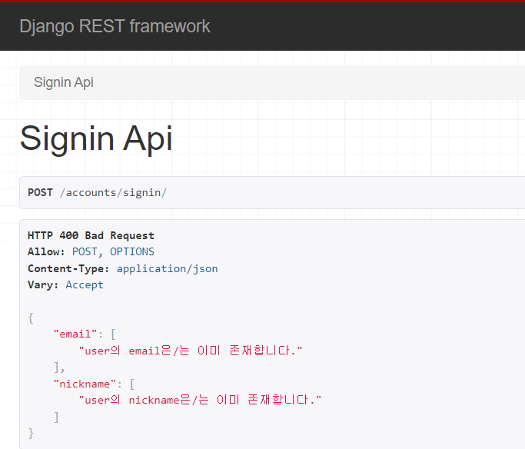
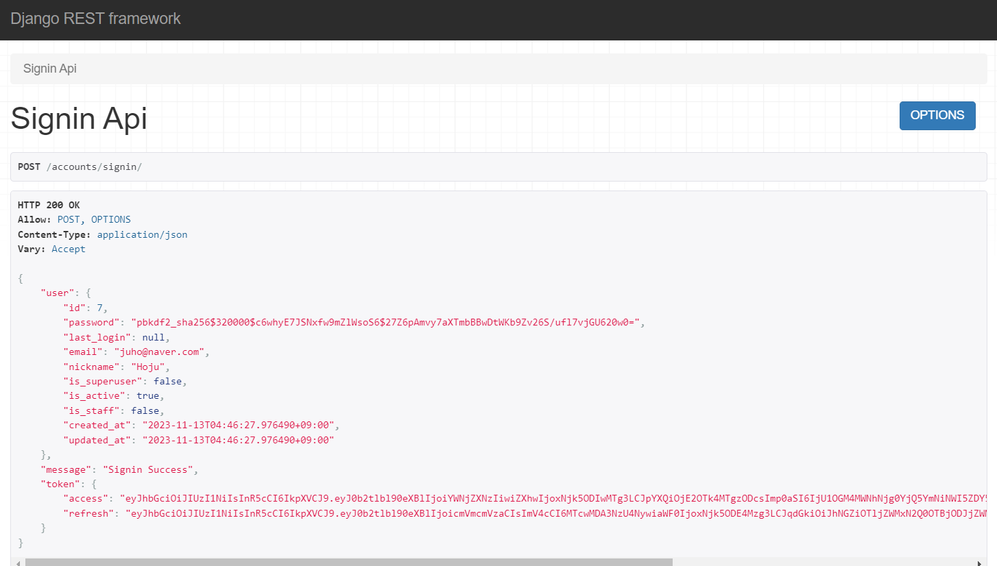
백엔드 진행 상황(API 구현-User)
REST Framework를 통해 테스트

Slide 23
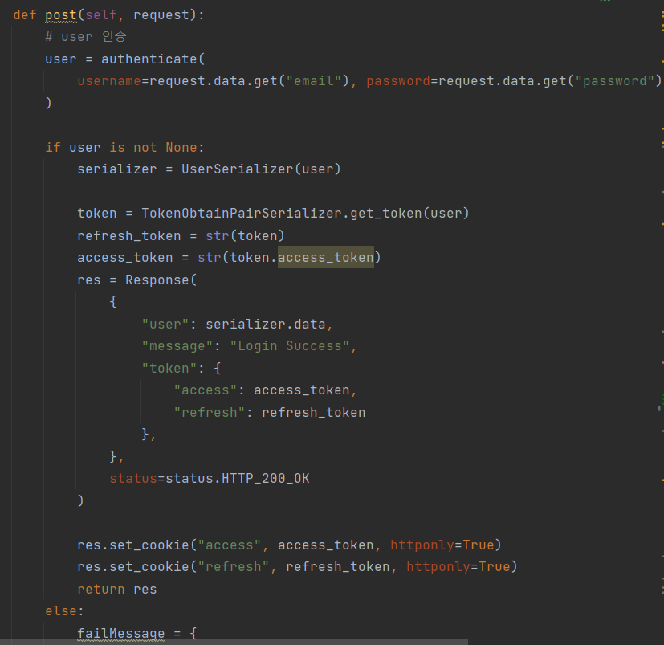
백엔드 진행 상황(API 구현-User)
로그인
{
"password": "1234",
"email": "1234@naver.com"
}
Authenticate를 통해 user를 인증하고 토큰을
발급
쿠키를 설정하고 토큰을 안전하게 저장
로그인 실패 시 에러 반환

Slide 24
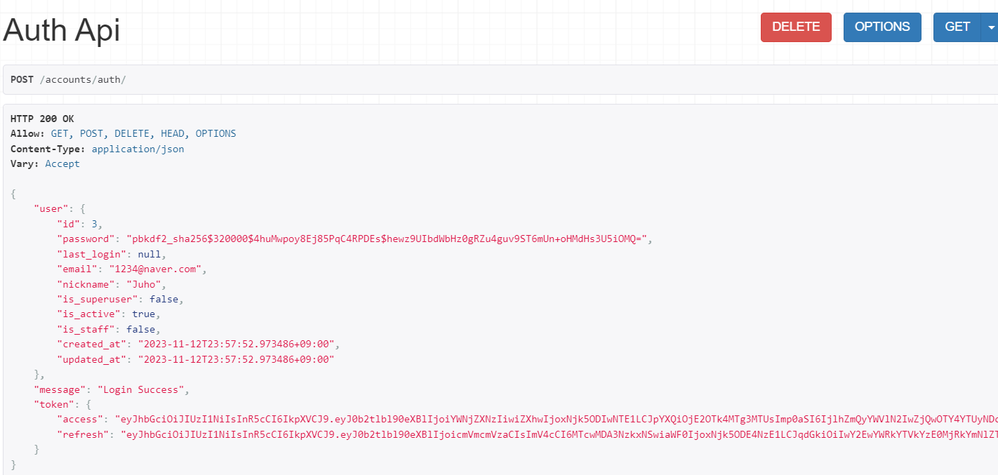
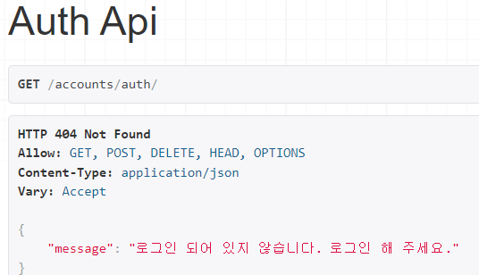
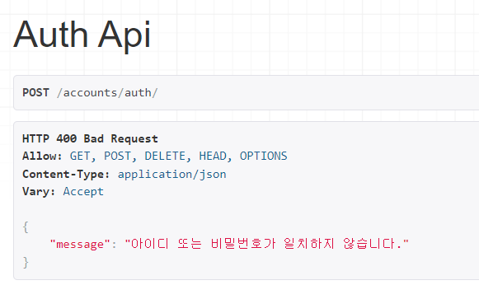
백엔드 진행 상황(API 구현-User)
REST Framework를 통해 테스트
로그인 되어 있을 때는 현재 유저의 로그인 정보 반환.
패스워드는 암호화 후 반환

Slide 25
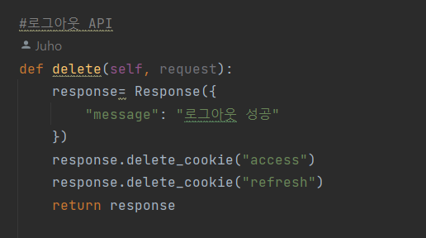
백엔드 진행 상황(API 구현-User)
로그아웃
쿠키에서 토큰 삭제

Slide 26
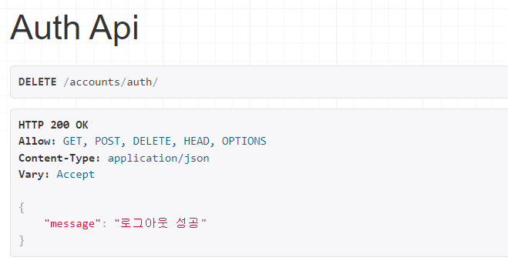
백엔드 진행 상황(API 구현-User)
REST Framework를 통해 테스트

Slide 27
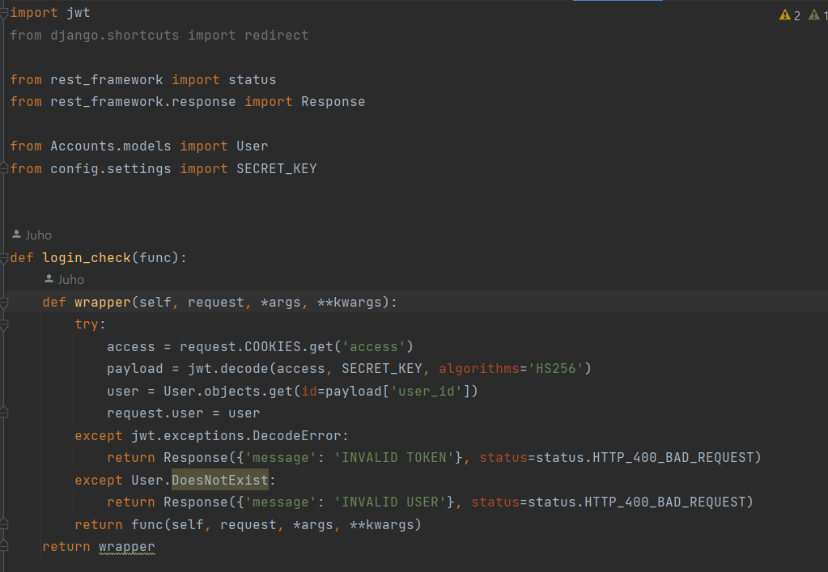
백엔드 진행 상황(API 구현-User)
로그인 체크(유저 확인)
Utils.py에 Login check 기능 구현
현재 쿠키에서 access 토큰을 불러와
User_id를 추출하고 이를 통해
현재 접속한 유저의 정보를 받아올
수 있다.

Slide 28
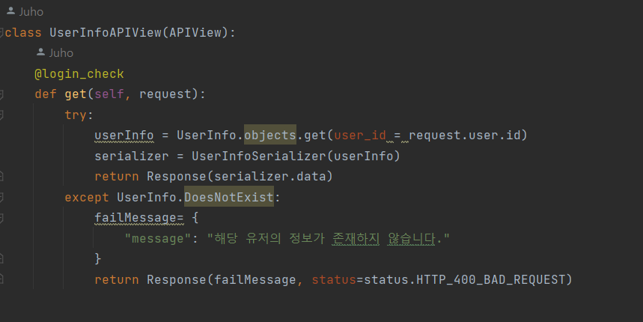
백엔드 진행 상황(API 구현-User)
이를 통한 나의 회원정보 조회 구현
Login check 후 request.user.id를 통해 현재 로그인한 유저의 정보만
데이터베이스에서 불러온다.
실패시 failMessage 반환

Slide 29
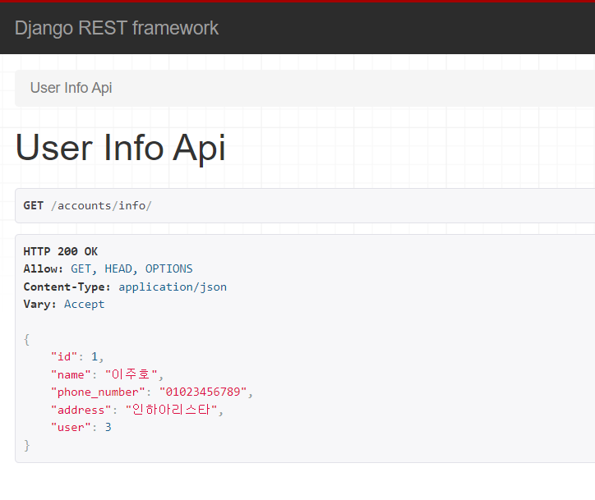
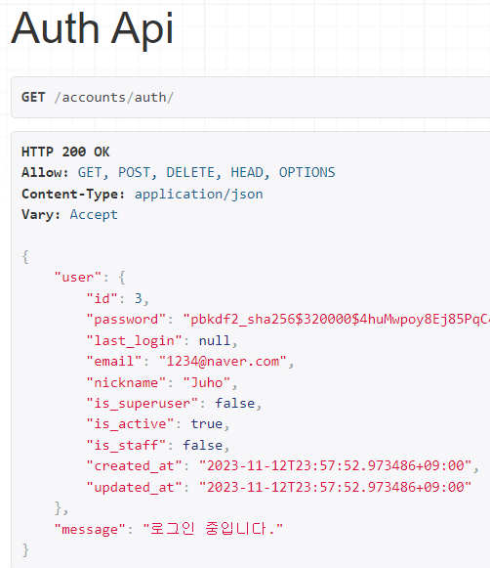
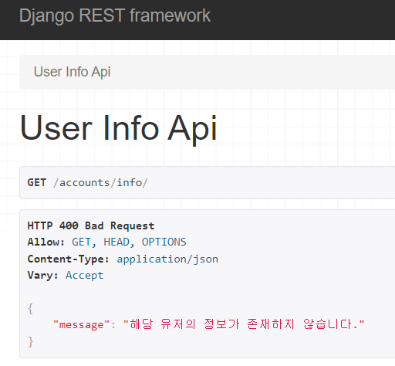
백엔드 진행 상황(API 구현-User)
REST Framework를 통해 테스트
3번 유저로 로그인 된 상황에서 Userinfo return

Slide 30
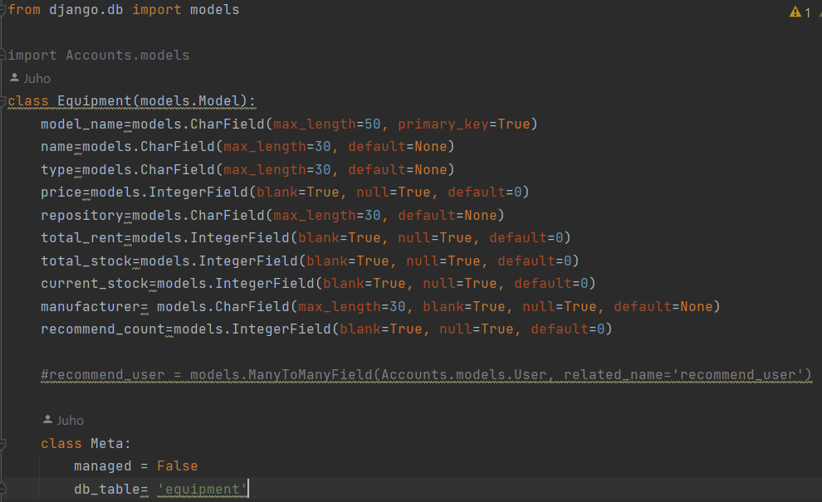
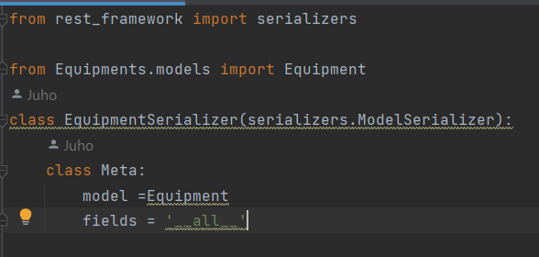
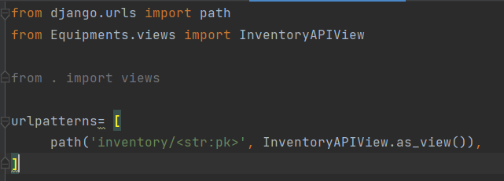
백엔드 진행 상황(API 구현-Equipment)
Equipment 모델 -> DB에 맞게 field 선언

Slide 31
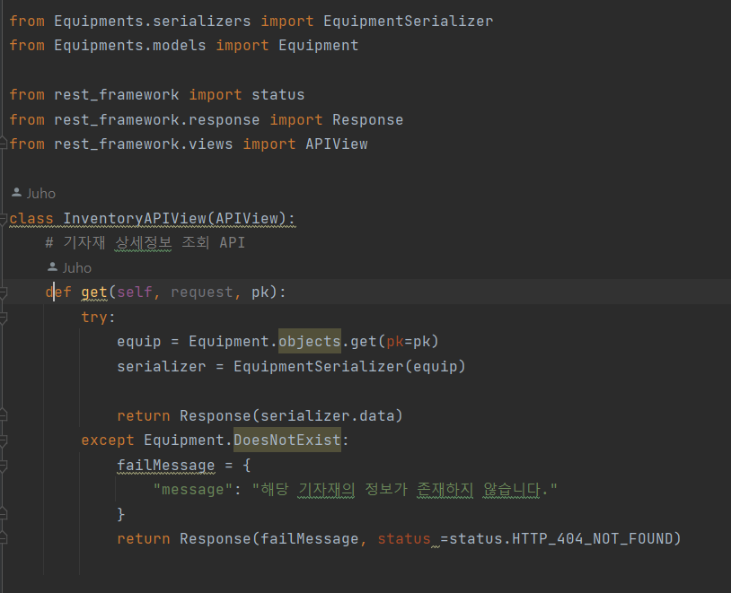
백엔드 진행 상황(API 구현-Equipment)
URL에 기자재 모델명(PK) 를 전달하면
그에 따른 상세정보를 return하는 API
해당 기자재나 상세정보가 존재하지 않을 시 404 에러 리턴

Slide 32
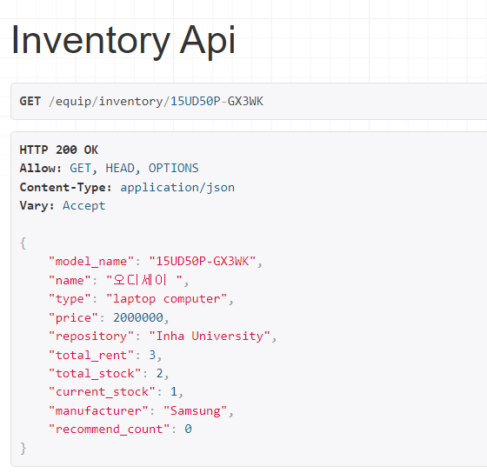
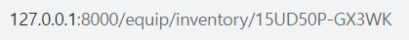
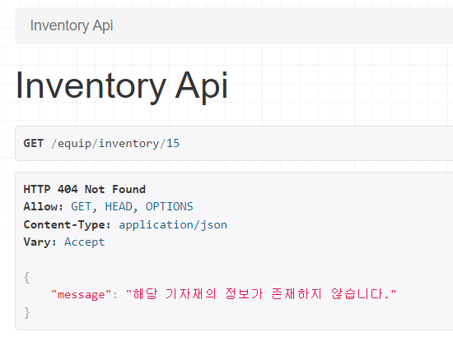
백엔드 진행 상황(API 구현-Equipment)
REST Framework를 통해 테스트

Slide 33


백엔드- 앞으로의 계획
계획대로 이번 주 내에 REST Framework를 통해 테스트하며 남은 API들을 구현 예정.
이후 구름 IDE나 EC2를 통해 테스트 서버를 열고 앱 및 웹 프론트와 데이터를 전달하고
연동을 진행해볼 예정

Slide 34
02
향후 계획 및 변경 사항

Slide 35
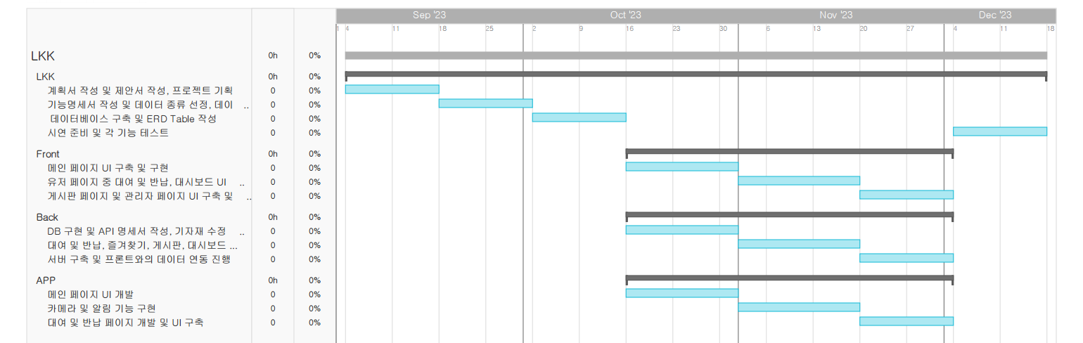
향후 계획
현재 딥러닝보다 페이지 구현과 API 개발에 우선순위를 두고 매진 중.
11월 3주차에 API 개발을 마무리하고 프론트 연동 부분과 함께, 딥 러닝 모델을 YOLO로 확정하고 AI Hub에서 얻은 축산 기자재 데이터셋를 토대로 데이터 라벨링 후 학습하는 과정을 다음 발표에 삽입할 예정.

Slide 36
THANK YOU!

